Slide 1
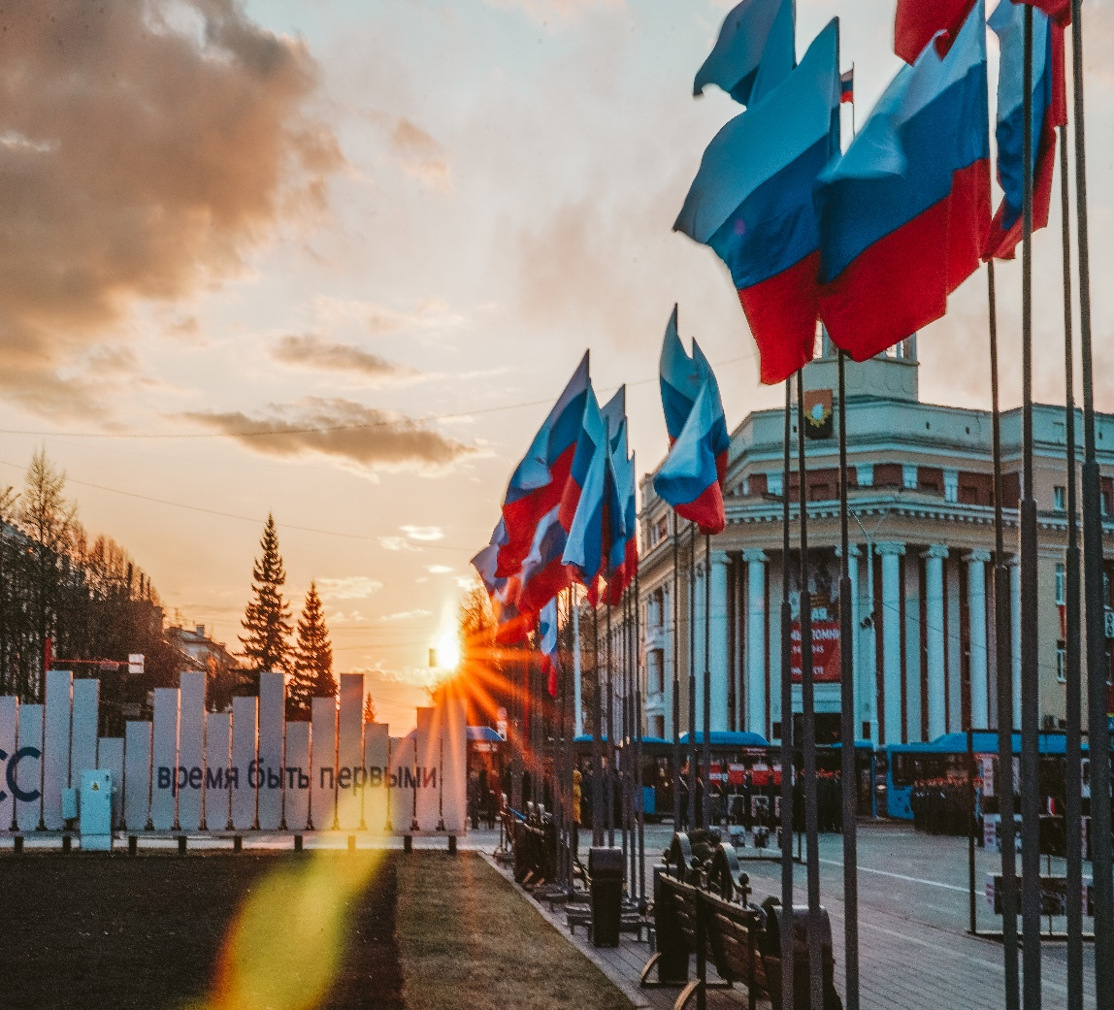
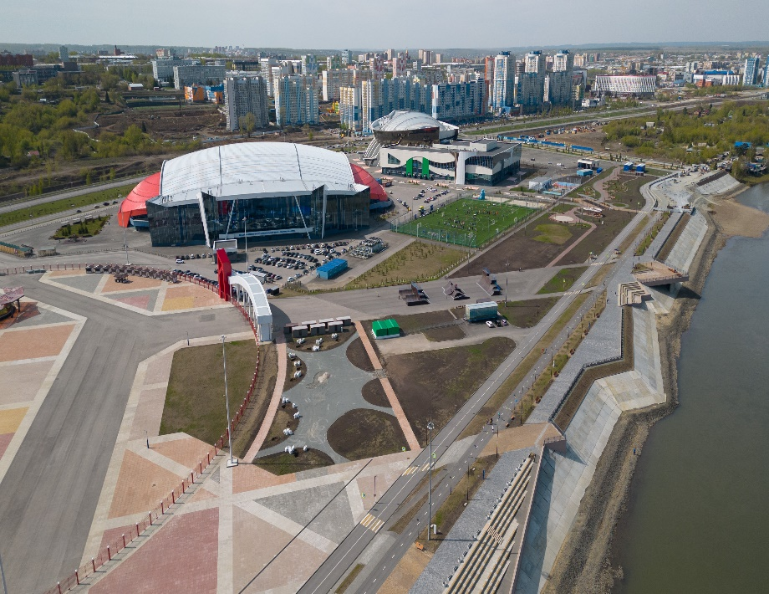
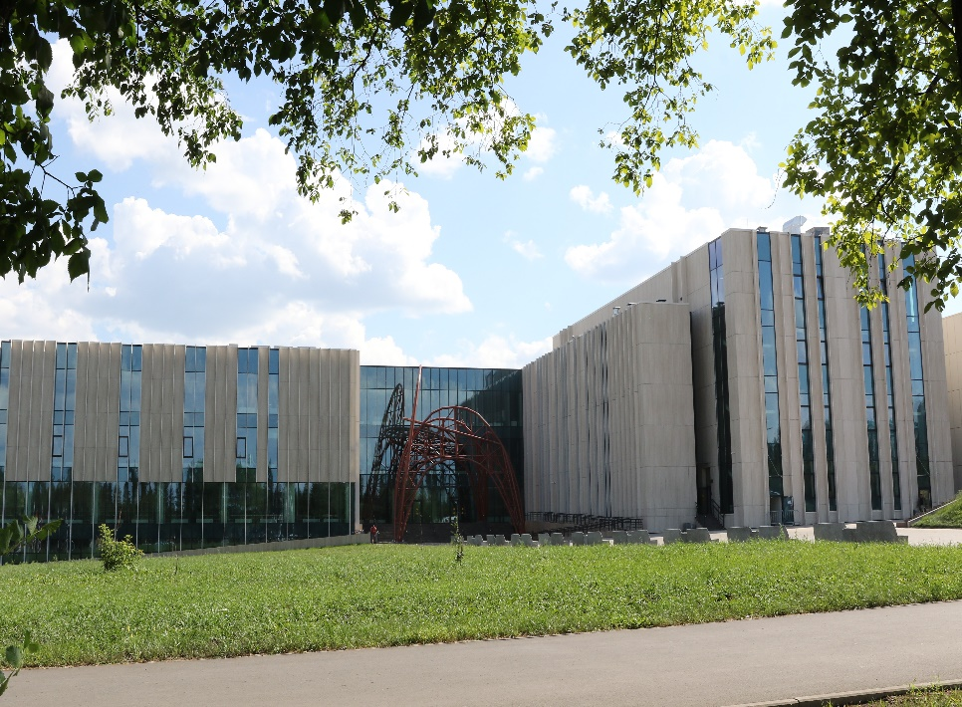
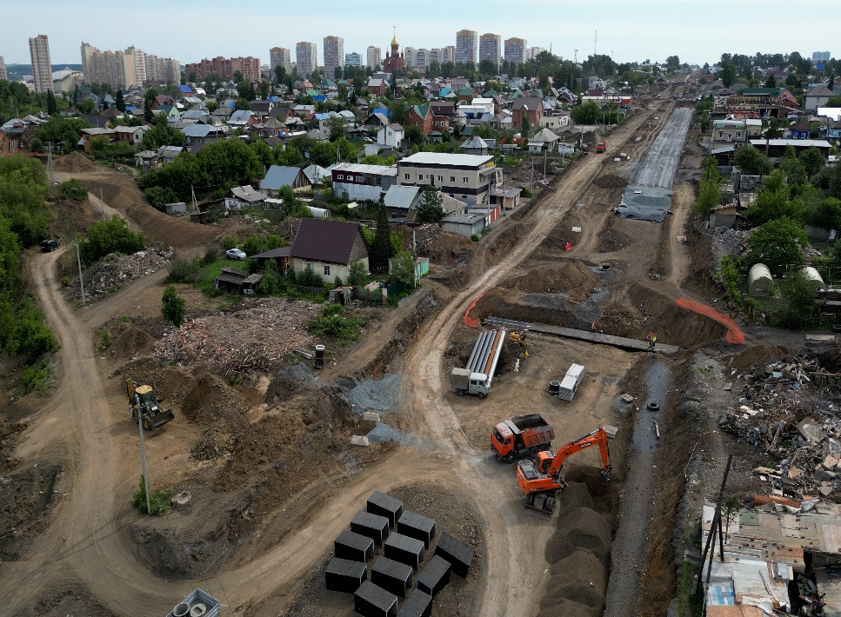
ИТОГИ СОЦИАЛЬНО-ЭКОНОМИЧЕСКОГО РАЗВИТИЯ ГОРОДА КЕМЕРОВО
ЗА 1 ПОЛУГОДИЕ 2023 ГОДА

Slide 2
ОСНОВНЫЕ СОЦИАЛЬНО-ЭКОНОМИЧЕСКИЕ ПОКАЗАТЕЛИ за первое полугодие 2023 года
Среднемесячная заработная плата (без субъектов малого предпринимательства) – 75 053 рубля
Сальдированный финансовый результат организаций (без субъектов малого предпринимательства) – 150,2 млрд рублей прибыли
Индекс промышленного производства – 96,7 %
Объем введенного в эксплуатацию жилья – 94,8 тыс. кв. м
Уровень безработицы - 0,39 %
Стоимость минимального набора продуктов питания – 5 466,63 рубля в расчете на одного человека
Оборот организаций (без субъектов малого предпринимательства) – 540,6 млрд рублей
Работы, выполненные по виду деятельности «Строительство» – 20 177,7 млн рублей
Объем отгруженных товаров, выполненных работ и услуг (всеми категориями производителей) – 118 993,8 млн рублей
Численность населения (среднегодовая) – 548 342 человека

Slide 3
ПРОМЫШЛЕННОЕ ПРОИЗВОДСТВО
ИНДЕКС ПРОМЫШЛЕННОГО ПРОИЗВОДСТВА
ИНДЕКСЫ ПРОИЗВОДСТВА
по видам экономической деятельности
ДОБЫЧА ПОЛЕЗНЫХ ИСКОПАЕМЫХ
5,7 %
ОБРАБАТЫВАЮЩИЕ ПРОИЗВОДСТВА
101,3 %
ОБЕСПЕЧЕНИЕ ЭЛЕКТРИЧЕСКОЙ ЭНЕРГИЕЙ, ГАЗОМ И ПАРОМ; КОНДИЦИОНИРОВАНИЕ ВОЗДУХА
96,7%
ВОДОСНАБЖЕНИЕ; ВОДООТВЕДЕНИЕ, ОРГАНИЗАЦИЯ СБОРА И
УТИЛИЗАЦИИ ОТХОДОВ,
ДЕЯТЕЛЬНОСТЬ ПО ЛИКВИДАЦИИ
ЗАГРЯЗНЕНИЙ
80,3 %

Slide 4
ПРОМЫШЛЕННОЕ ПРОИЗВОДСТВО
ОБЪЕМ ОТГРУЖЕННОЙ ПРОМЫШЛЕННОЙ ПРОДУКЦИИ, млрд рублей
Снижение на 17,9 %

Slide 5
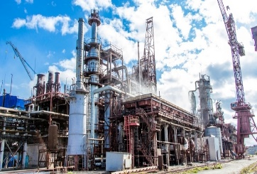
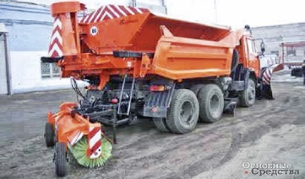
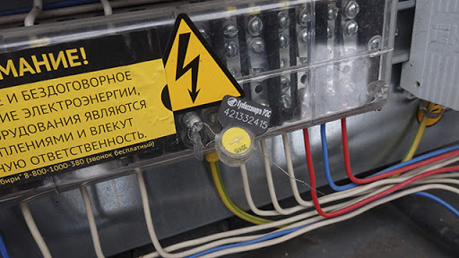
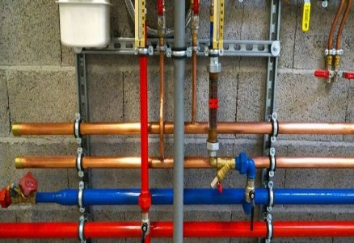
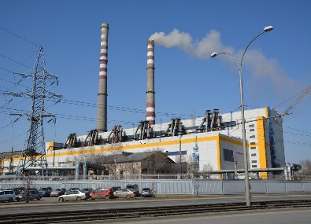
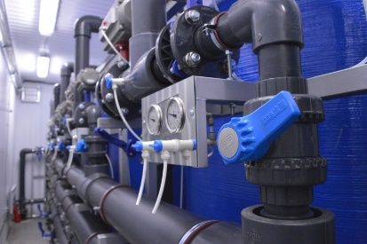
ПРОМЫШЛЕННОЕ ПРОИЗВОДСТВО
Добыча полезных ископаемых
Обрабатывающие производства
2 002,6 млн рублей
(57,3% к 1 плг. 2022 года)
92 518,6 млн рублей
(78,0 % к 1 плг. 2022 года)
Обеспечение электрической энергией, газом и паром; кондиционирование воздуха
Водоснабжение; водоотведение, организация сбора и утилизация отходов, деятельность по ликвидации загрязнений
19 697,1 млн рублей
(111,1% к 1 плг. 2022 года)
4 775,5 млн рублей
(104,0 % к 1 плг. 2022 года)

Slide 6
СТРОИТЕЛЬНАЯ ДЕЯТЕЛЬНОСТЬ
ОБЪЕМ РАБОТ, ВЫПОЛНЕННЫХ ПО ВИДУ
ДЕЯТЕЛЬНОСТИ «СТРОИТЕЛЬСТВО»
ВВОД В ДЕЙСТВИЕ ЖИЛЫХ ДОМОВ
94,8 тыс. м²
( 123,0 % к 1 плг. 2022 года)
1 288 квартир
33,4 тыс. м²
( 142,1 % к 1 плг. 2022 года)
122 индивидуальных дома

Slide 7
РЫНОК ТОВАРОВ И УСЛУГ
ОБОРОТ РОЗНИЧНОЙ ТОРГОВЛИ
85 433
Сферу потребительского рынка города Кемерово представляет 8 095 объектов (1 полугодие 2022 года – 8 087), из них:
5 388 – розничной торговой сети (1 плг. 2022 г. – 5 239);
262 – оптовой торговли (1 плг. 2022 г. – 462);
791 – общественного питания (1 плг. 2022 г. – 789);
163 – цеха малой мощности (1 плг. 2022 г. – 139);
1 491 – бытового обслуживания населения (1 плг. 2022 г. – 1 458)
(МЛН РУБЛЕЙ)
ИНДЕКС ФИЗИЧЕСКОГО ОБЪЕМА
к 1 плг. 2022 года
106,1%
ОБОРОТ ОБЩЕСТВЕННОГО ПИТАНИЯ
ОБЪЕМ ПЛАТНЫХ УСЛУГ
4 096
Сферу общественного питания города Кемерово представляет 791 объект, в т. ч. 628 объектов общедоступной сети на 17 678 посадочных мест, из них:
265 - кафе
201 - закусочная
110 - баров
52 - ресторана
Сфера бытового обслуживания в городе включает 1 491 объект. В отчетном периоде вновь построено 4 объекта, после реконструкции открыто 24 объекта бытового обслуживания, создано 62 рабочих места
35 844
(МЛН РУБЛЕЙ)
(МЛН РУБЛЕЙ)
ИНДЕКС ФИЗИЧЕСКОГО ОБЪЕМА
к 1 плг. 2022 года
ИНДЕКС ФИЗИЧЕСКОГО ОБЪЕМА
к 1 плг. 2022 года
106,3 %
97,5 %

Slide 8
ИНФЛЯЦИЯ
ИНДЕКС
ПОТРЕБИТЕЛЬСКИХ ЦЕН
Январь-июнь 2023 года к
январю-июню 2022 года
ИНДЕКС ЦЕН И ТАРИФОВ
НА ТОВАРЫ И УСЛУГИ
Январь-июнь 2023 года к
январю-июню 2022 года
101,2 %
ПРОДОВОЛЬСТВЕННЫЕ ТОВАРЫ
102,8 %
НЕПРОДОВОЛЬСТВЕННЫЕ ТОВАРЫ
113,6 %
УСЛУГИ

Slide 9
РЫНОК ТРУДА
Динамика численности занятых и уровня безработицы
Динамика численности зарегистрированных безработных и вакансий

Slide 10
УРОВЕНЬ ЖИЗНИ НАСЕЛЕНИЯ
Среднемесячная заработная плата работников крупных и средних организаций города в номинальном выражении в отчетном периоде по сравнению с соответствующим периодом 2022 года выросла на 17,3 % и составила 75 053 рубля
Динамика среднемесячной начисленной заработной платы работников, рублей
111,8 %
Реальная среднемесячная заработная плата

Slide 11
УРОВЕНЬ ЖИЗНИ НАСЕЛЕНИЯ
СРЕДНЕМЕСЯЧНАЯ НАЧИСЛЕННАЯ ЗАРАБОТНАЯ ПЛАТА РАБОТНИКОВ КРУПНЫХ И СРЕДНИХ ОРГАНИЗАЦИЙ ПО ВИДАМ ЭКОНОМИЧЕСКОЙ ДЕЯТЕЛЬНОСТИ
за январь-июнь 2023 года (тысяч рублей)
Сельское, лесное хозяйство,
охота, рыболовство и рыбоводство
Деятельность гостиниц и предприятий общественного питания
Государственное управление и обеспечение военной безопасности; социальное обеспечение
Деятельность в области информации и связи
Добыча полезных
ископаемых
63,8
38,9
74,7
Обрабатывающие производства
493,7
Деятельность финансовая и страховая
Образование
Деятельность
в области здравоохранения и социальных услуг
Обеспечение электрической энергией, газом и паром
82,9
61,1
Водоснабжение; водоотведение, организация сбора и утилизация отходов
75,7
Деятельность по операциям с недвижимым имуществом
85,4
92,4
Деятельность в области
культуры, спорта, организации досуга и развлечений
62,6
Деятельность профессиональная, научная и техническая
51,4
58,5
55,4
Предоставление прочих видов услуг
Строительство
111,4
Торговля оптовая
и розничная
96,5
Деятельность административная и сопутствующие дополнительные услуги
53,8
67,9
46,1
Транспортировка
и хранение
62,6

Slide 12
ФИНАНСОВЫЕ РЕЗУЛЬТАТЫ ДЕЯТЕЛЬНОСТИ ОРГАНИЗАЦИЙ
За январь-июнь 2023 года сальдированный финансовый результат (прибыль минус убыток) организаций города Кемерово (без субъектов малого предпринимательства, банков, страховых и бюджетных организаций) составил 150,2 млрд рублей прибыли (январь-июнь 2022 года – 143,4 млрд рублей прибыли)
Динамика сальдированного финансового результата крупных и средних организаций г. Кемерово, млн рублей

Slide 13
ИНВЕСТИЦИИ
Организациями города всех форм собственности за 1 полугодие 2023 года направлено 30,5 млрд рублей инвестиций в основной капитал, что в сопоставимых ценах на 21,4 % ниже уровня аналогичного периода 2022 года
Объем инвестиций по крупным и средним предприятиям за 1 полугодие 2023 года сложился на уровне 17,9 млрд рублей (снижение в сопоставимых ценах составило 29,2 %)

Slide 14
БЮДЖЕТ ГОРОДА
Структура доходов бюджета города Кемерово
Структура бюджета города Кемерово,
млн рублей
№ п/п | Наименование показателей | 1 полугодие 2022 года, млн рублей | 1 полугодие 2023 года, млн рублей | Изменение, %
1 | Налоговые доходы | 3 468,8 | 3 646,2 | 105,1
2 | Неналоговые доходы | 445,7 | 622,4 | 139,6
3 | Безвозмездные перечисления | 9 349,1 | 9 790,2 | 104,7
 | ИТОГО ДОХОДОВ | 13 263,6 | 14 058,8 | 106,0
Структура расходов бюджета города Кемерово, млн рублей

